Slide 1
Conseil Municipal 28 MARS 2019 Stratégie Territoriale de Sécurité et de Prévention de la Délinquance 2019 – 2021

Slide 2
Contexte et genèse de la Stratégie Territoriale de Sécurité et de Prévention de la Délinquance
2000 : Contrat Local de Sécurité (CLS)
2003 : Mise en place du Conseil Local de Sécurité et de Prévention de la Délinquance (CLSPD)
2014 : Adoption de la Stratégie Territoriale de Sécurité de Prévention de la Délinquance (STSPD) 2014 – 2017
28 Novembre 2018 : validation de la Stratégie Territoriale de Sécurité et de Prévention de la Délinquance 2019 – 2021 en Conseil Local de Sécurité et de Prévention de la Délinquance
« Elaborée dans une logique de co-construction et de discours partagé par les acteurs locaux de la prévention de la délinquance et de la sécurité ; elle repose sur le respect des compétences et prérogatives de chacun grâce à l’expérience du partenariat fondé sur les CLSPD annuels et les cellules de veille mensuelles »
Elle s’articule autour :
d’objectifs stratégiques et opérationnels,
d’un programme d’actions expliqué sous la forme de fiches avec des responsables identifiés, des moyens humains et financiers mobilisables,
d’une méthodologie et d’outils d’évaluation.

Slide 3
Stratégie Territoriale de Sécurité et de Prévention de la Délinquance 2019 - 2021
Axe 1 : Dissuasion et prévention situationnelle
Axe 2 : Prévention sociale, éducation citoyenne et parentalité
Axe 3 : Prévention de la récidive, réparation, accès aux droits et aide aux victimes

Slide 4
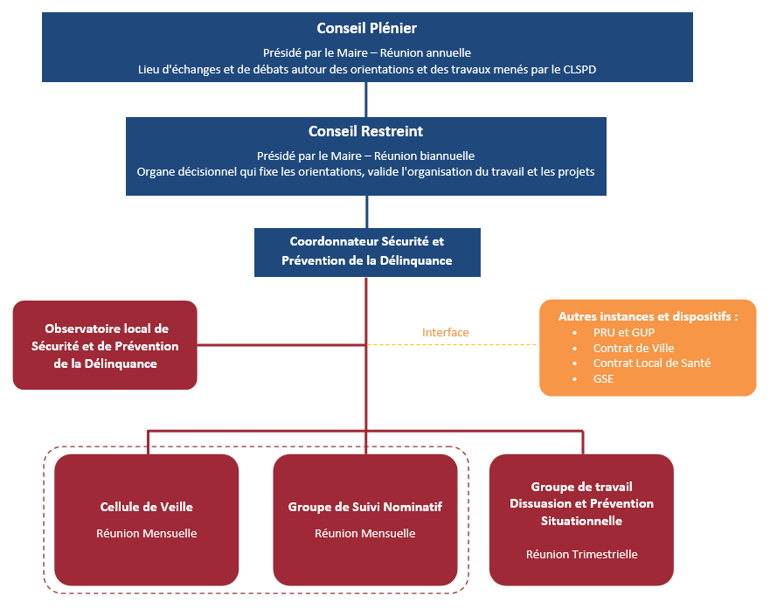
Stratégie Territoriale de Sécurité et de Prévention de la Délinquance 2019 - 2021
Ville – Police Nationale – Police Municipale – Parquet – Bailleurs – Copropriétés – Etablissements Scolaires – Education Nationale –Préfecture – Centre Social – Transpole – Club de Prévention – Citéo

Slide 5
Axe 1 : Dissuasion et Prévention Situationnelle
Les réalisations 2015 – 2018 :
Poursuite du dispositif de Médiation Sociale en Milieu Urbain (2013) : gestion de conflit, relais terrain avec les partenaires, contact auprès de tous les publics et développement de projets
Centre de Supervision Urbain (vidéo protection) opérationnel (2017)
Prévention contre les cambriolages et vols à main armée auprès des riverains et commerçants par la Police Municipale (vacances/fêtes)
Dotation et formation des policiers municipaux à l’usage des Pistolets à Impulsions Electriques
Marches Exploratoires de femmes dans le quartier (2015), dans les transports en commun (2017) et avec les salariés de l’AG2R la Mondiale (2018)

Slide 6
Axe 1 : Dissuasion et Prévention Situationnelle
Les perspectives 2019 - 2021 :
Elaboration d’une cartographie sur la tranquillité publique
Prévention situationnelle sur les manifestations et évènements ouverts au public (relais auprès de la Police Nationale )
Actualisation de la convention de coordination Police Municipale – Police Nationale (2019)
Elaboration du Plan Communal de Sauvegarde (protocole de gestion de crise)
Installation de la seconde tranche de vidéo-protection (2019)
Actualisation du projet de service de la Police Municipale pour favoriser une police de proximité
Diagnostic en marchant sur les espaces rénovés et marche exploratoire des jeunes filles avec les collèges, le Club de Prévention Azimuts et le service Jeunesse, Sport et Vie Associative

Slide 7
Axe 2 : Prévention Sociale, Éducation à la Citoyenneté et Parentalité
Les réalisations 2015 – 2018 :
Groupe Suivi Nominatif
Actions mises en place par le Club de Prévention Azimuts : accueil jeune au Cap Bleu, local multi partenarial « Le Cairn », postes ALSES dans les collèges, conférences « Ensemble on fait quoi ? », projet « Entre’ filles »…
Actions du Centre Social Imagine : accueil jeunes, Coop Mons et mesures de responsabilisation avec le collège Rabelais
Actions mises en place par le service Jeunesse Sport et Vie Associative : Accompagnement des jeunes au M’Café (LALP), dispositif « Coup de Pouce », activités du Point Information Jeunesse, Programme d’Investissement d’Avenir pour la Jeunesse, action SOCIOREZO, soirée « A quoi tu rêves » (2018), prévention routière « Juni code » avec la Police Municipale…
Actions des collèges : cellules ressources en lien avec les situations de décrochage scolaire (exclusions, conseils de disciplines…), sensibilisation des élèves du collège Lacordaire par « SOS Homophobie », réflexion sur l’accompagnement des élèves pendant les périodes d’exclusion temporaire…

Slide 8
Axe 2 : Prévention Sociale, Éducation à la Citoyenneté et Parentalité
Les perspectives 2019 - 2021 :
Renforcer la saisine du Groupe de Suivi Nominatif pour traiter les situations de délinquance et de précarité (mineurs et jeunes majeurs) et rechercher une orientation efficiente des situations individuelles vers les dispositifs partenariaux dédiés
Poursuivre les actions et animations destinées aux jeunes sur le vivre ensemble, l’éducation aux médias, la citoyenneté et la prévention contre les conduites à risques (exemple sur le protoxyde d’azote)
Etudier la mise en place d’un lieu d’activité et de permanence pour les jeunes sur le quartier des Sarts (Vauban)

Slide 9
Axe 3 : Prévention de la Récidive, Réparation, Accès aux droits et Aide aux victimes
Les réalisations 2015 - 2018 :
Accueil de TIGistes
Recours au rappel à l’ordre
Rappel aux incivilités
Sensibilisation des professionnels sur les violences intrafamiliales et les violences faites aux femmes
Permanences pour la prise en charge des victimes tenues par le conciliateur de justice, l’élue à la médiation et un avocat au Centre Social Imagine

Slide 10
Axe 3 : Prévention de la Récidive, Réparation, Accès aux droits et Aide aux victimes
Les perspectives 2019 - 2021 :
Formaliser la procédure de transaction avec le Parquet
Poursuivre la formation et la diffusion d’outils (guide MEL) contre les violences faites aux femmes (détection, réflexe et relais d’information)
Diffuser le guide métropolitain sur les dispositifs d’urgence d’aide aux victimes
Engager une réflexion sur l’accès au droit avec le SIAVIC
Lister et diffuser les dispositifs contre le harcèlement

Slide 11
Conseil Municipal 28 MARS 2019 Stratégie Territoriale de Sécurité et de Prévention de la Délinquance 2019 – 2021

